Slide 1
EVENIMENTELE DERULATE LA BIBLIOTECA COMUNALA “CONSTANTIN BRANCOVEANU“ POTLOGI
Bibliotecar: Tobosaru Vasilica

Slide 2
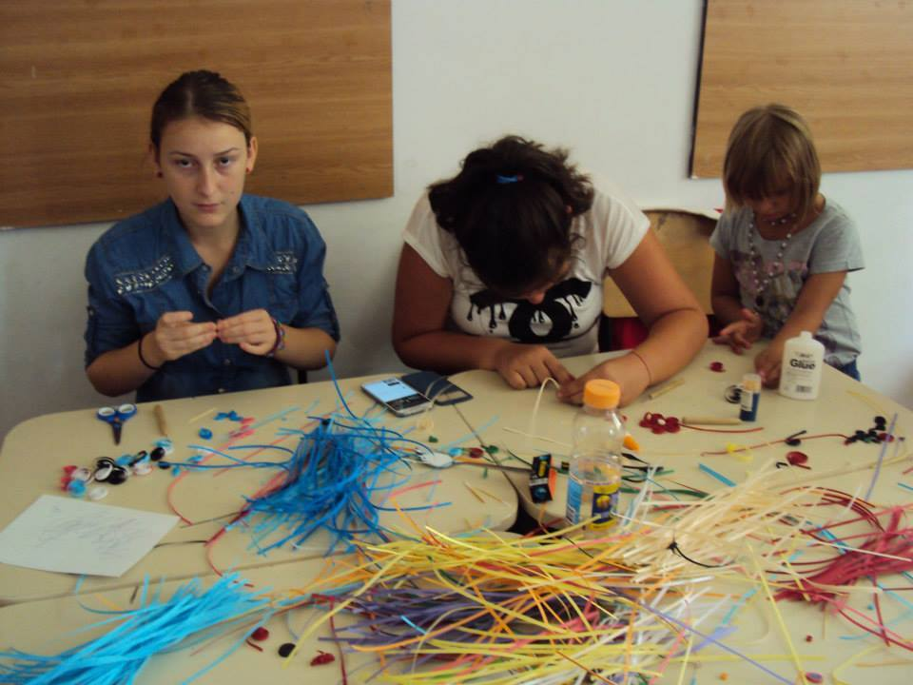
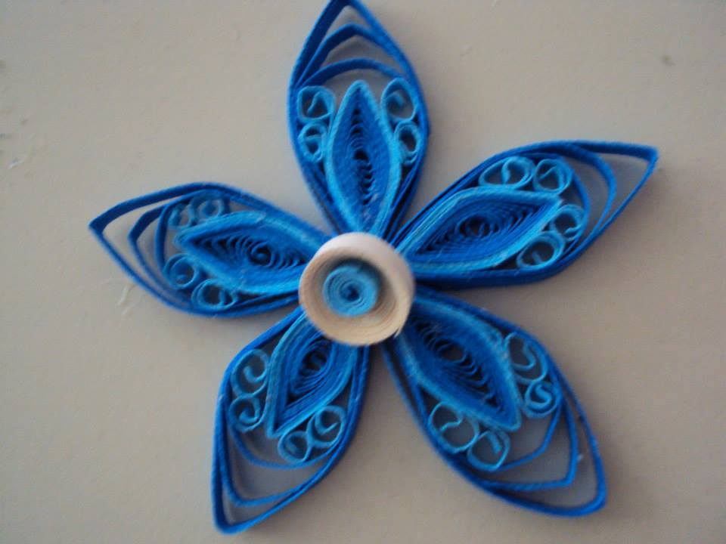
Atelierul de creatie
Acest eveniment s-a desfasurat in perioada lunii februarie la Biblioteca comunala “Constantin Branconeanu” alaturi de elevii Scolii gimnaziale Potlogi.

Slide 3
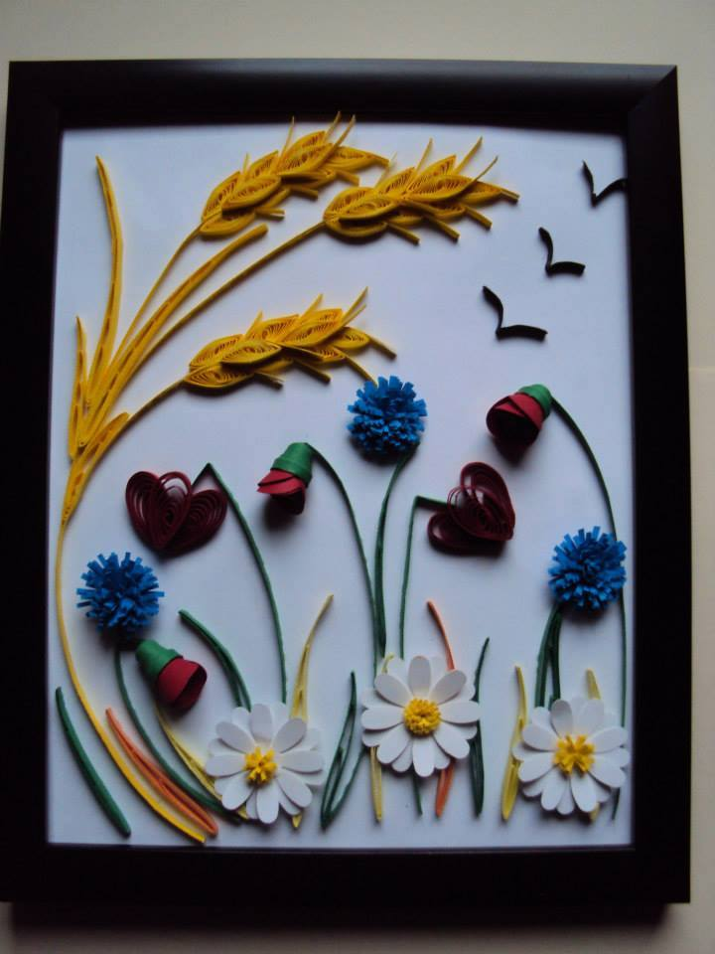
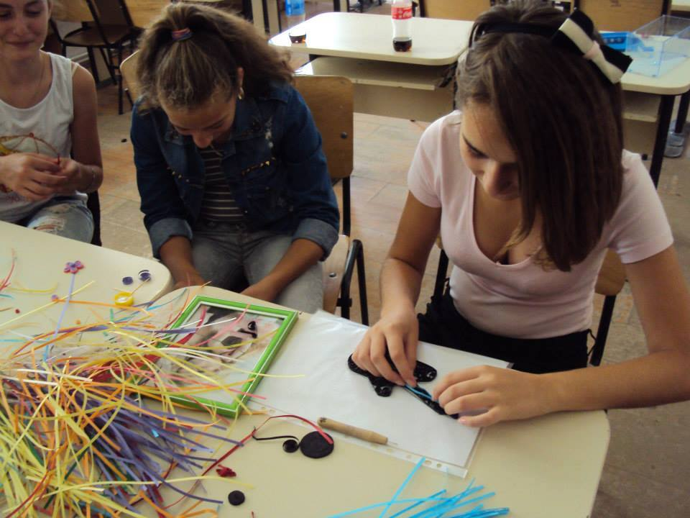

Slide 4
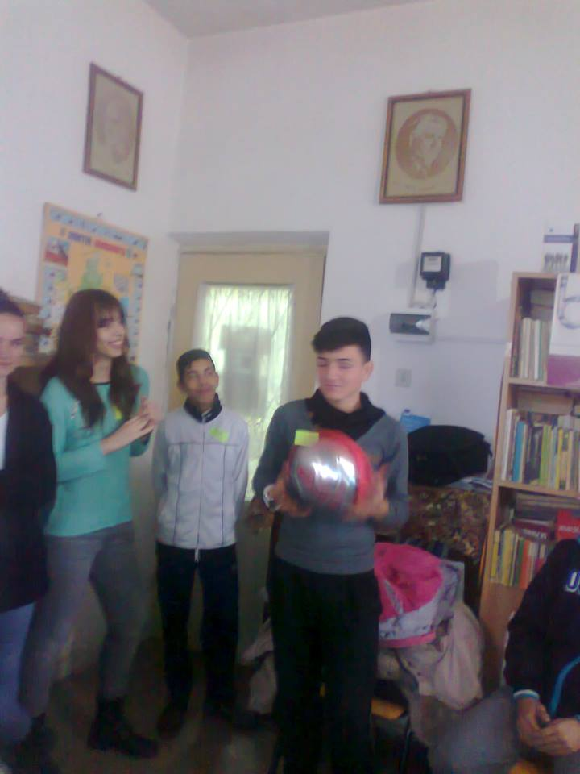
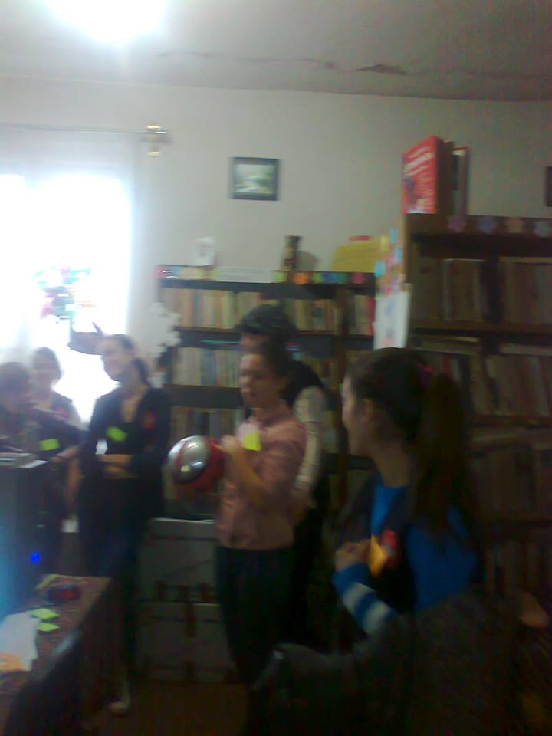
“sa ne cunoastem…”
Sa ne cunoastem printre jocuri distractive si atractive pentru toti utilizatorii nostrii “Mingea de foc” si “Ghemul cu ata”

Slide 5
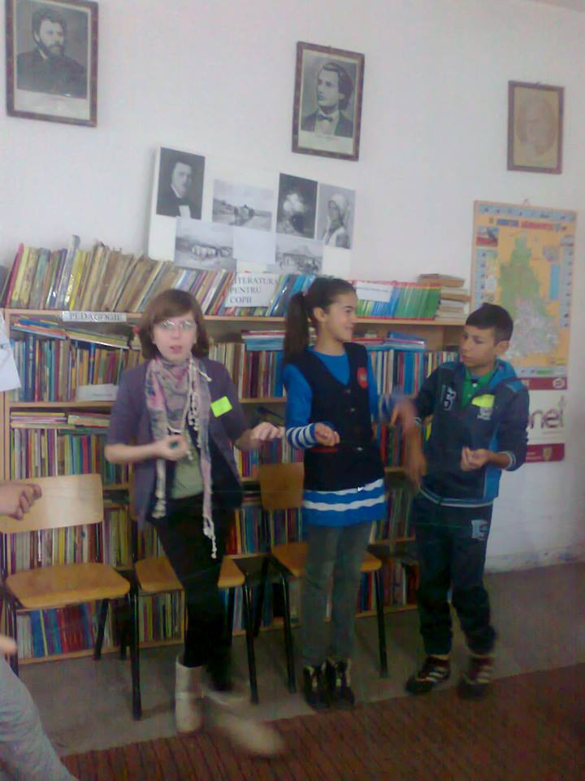
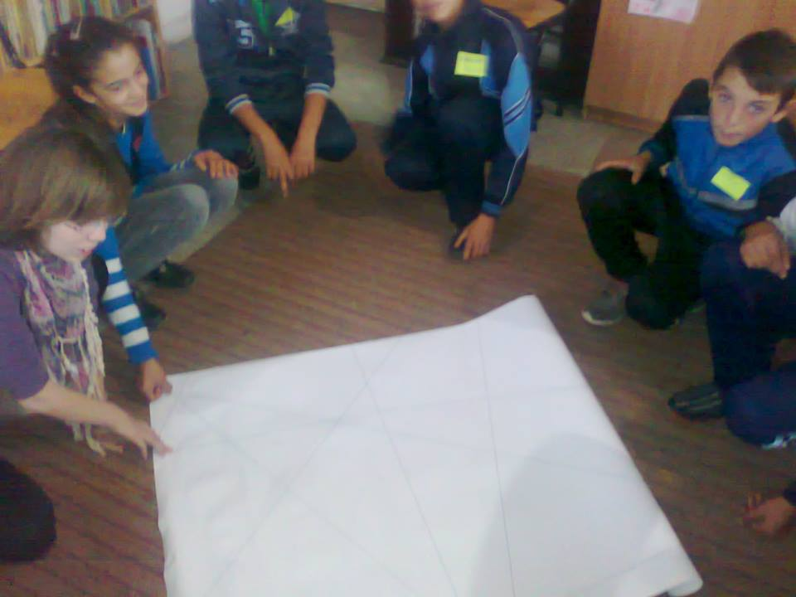

Slide 6
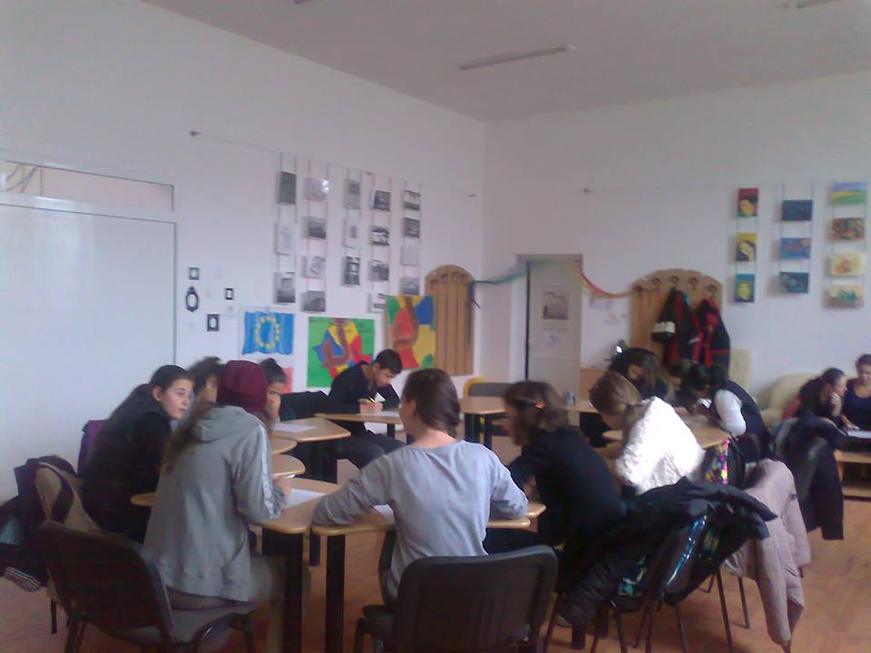
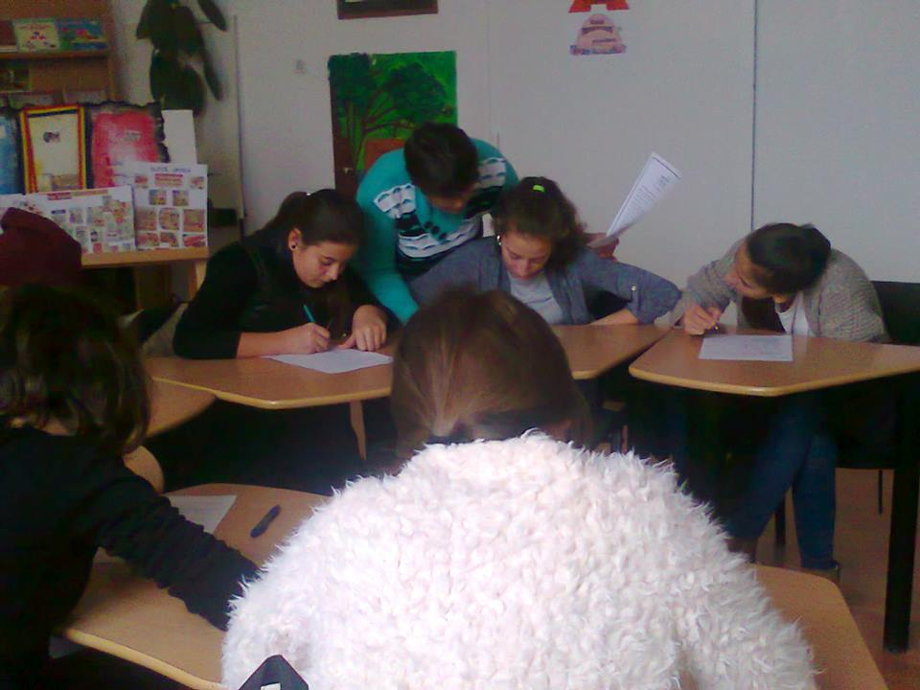
“tu cine esti?”
Evenimentul s-a desfasurat la Scoala gimnaziala Potlogi

Slide 7
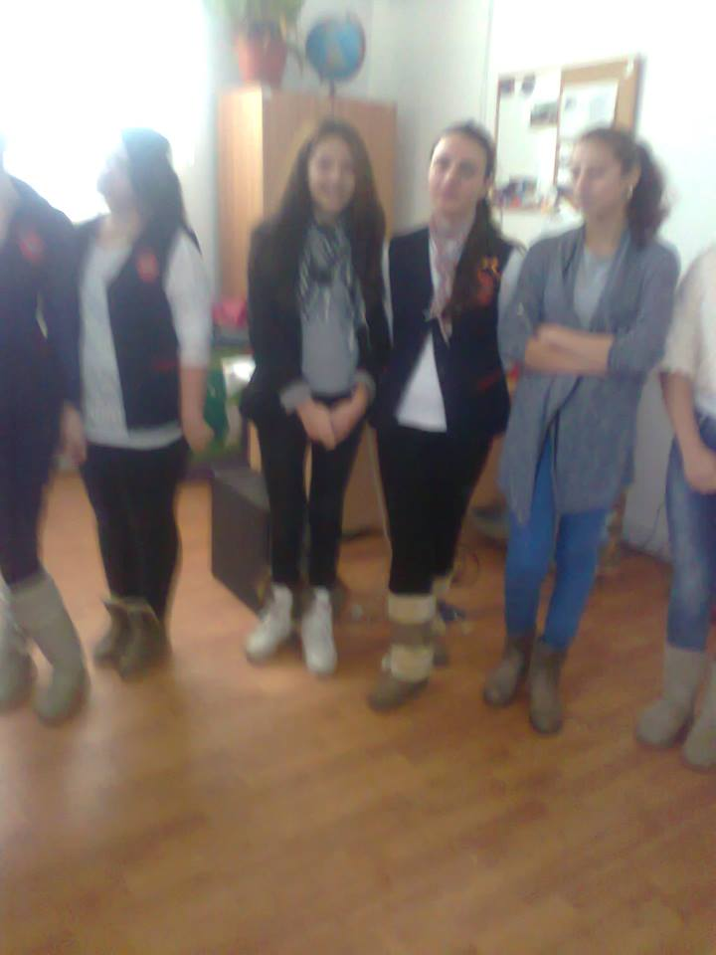
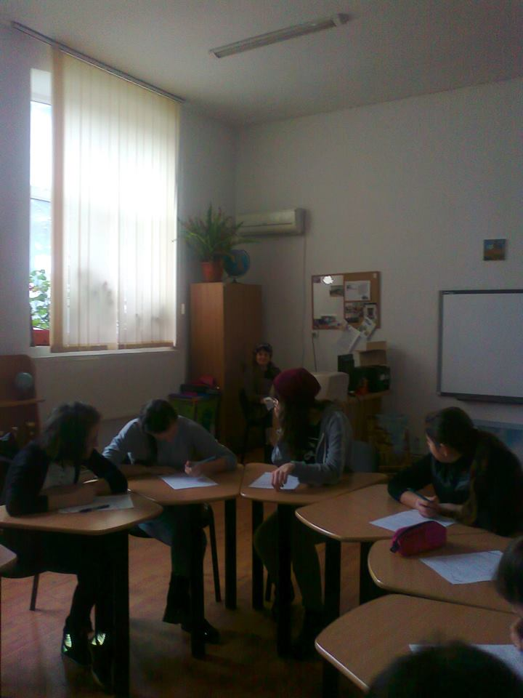

Slide 8
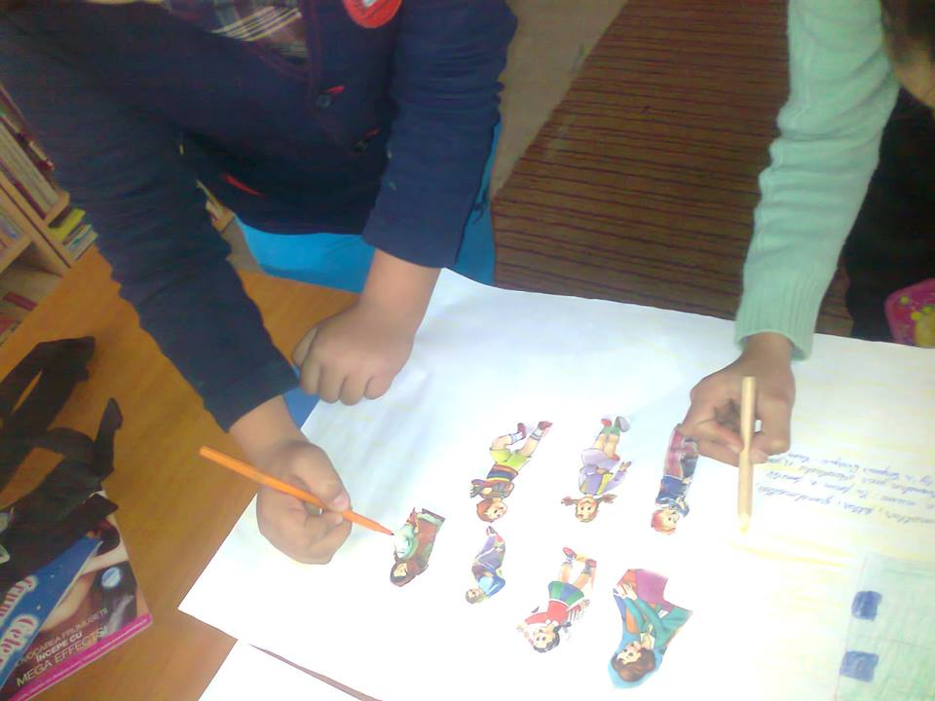
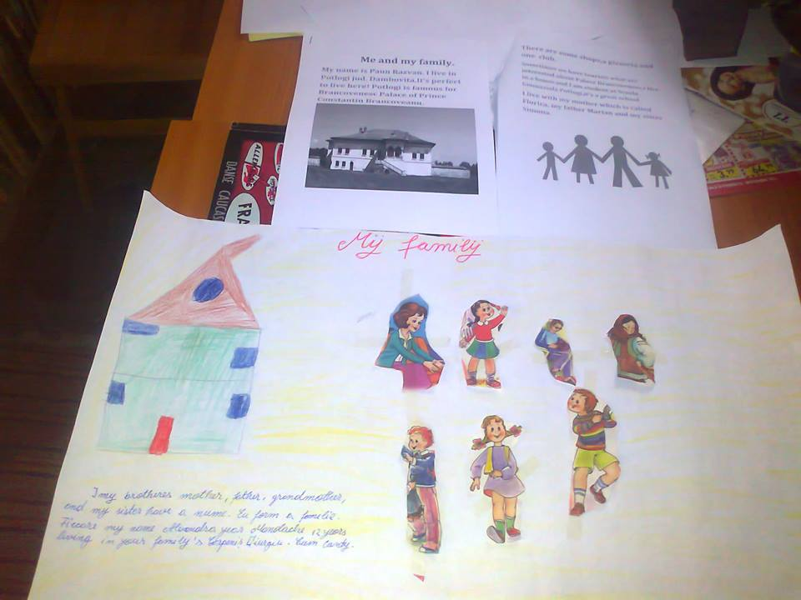
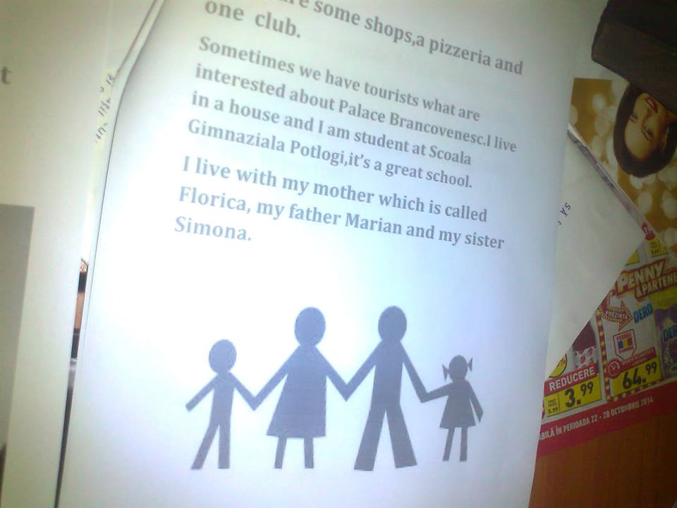
MY FAMILY
S-a ne descriem familia!

Slide 9
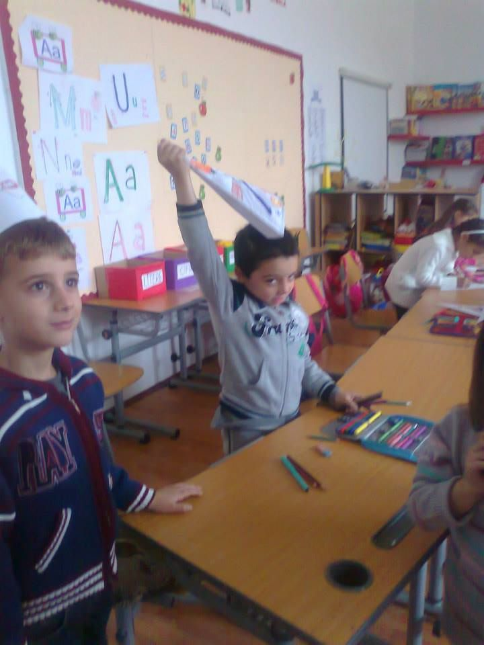
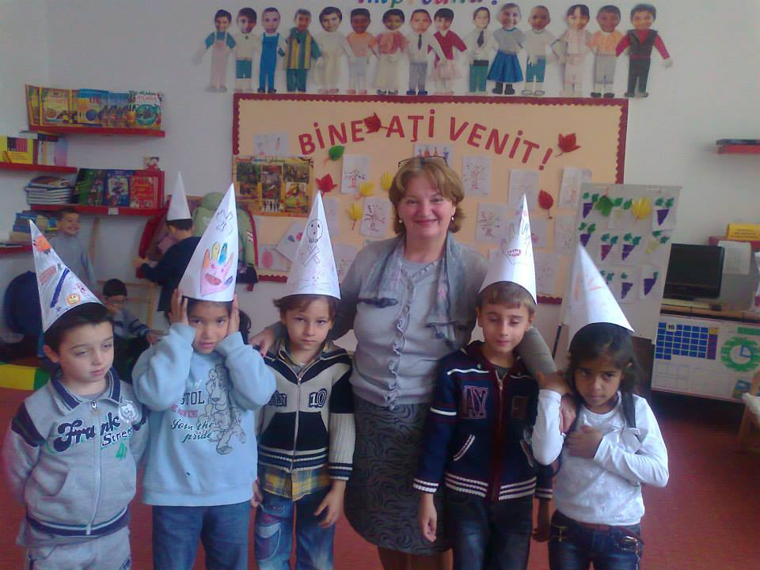
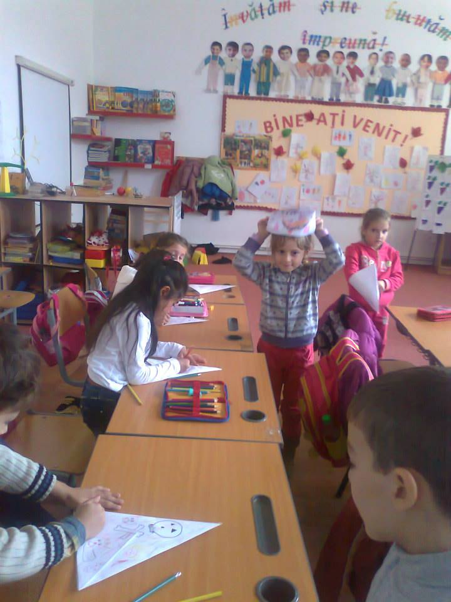
HALLOWEEN
Sa ne deghizam prin propriile creatii!

Slide 10
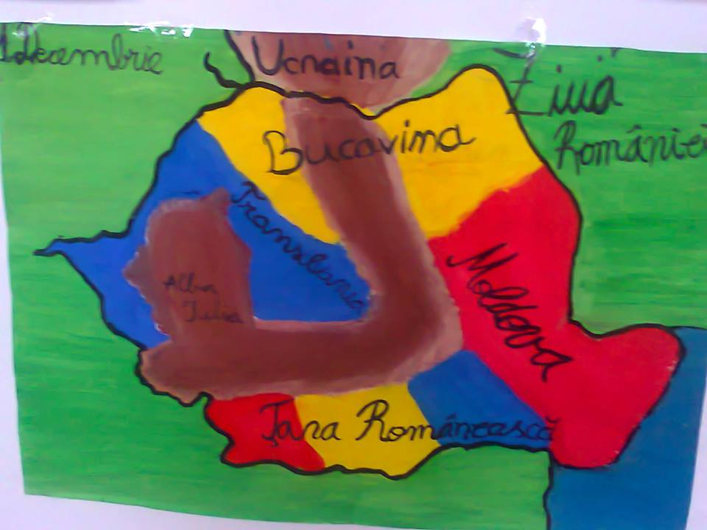
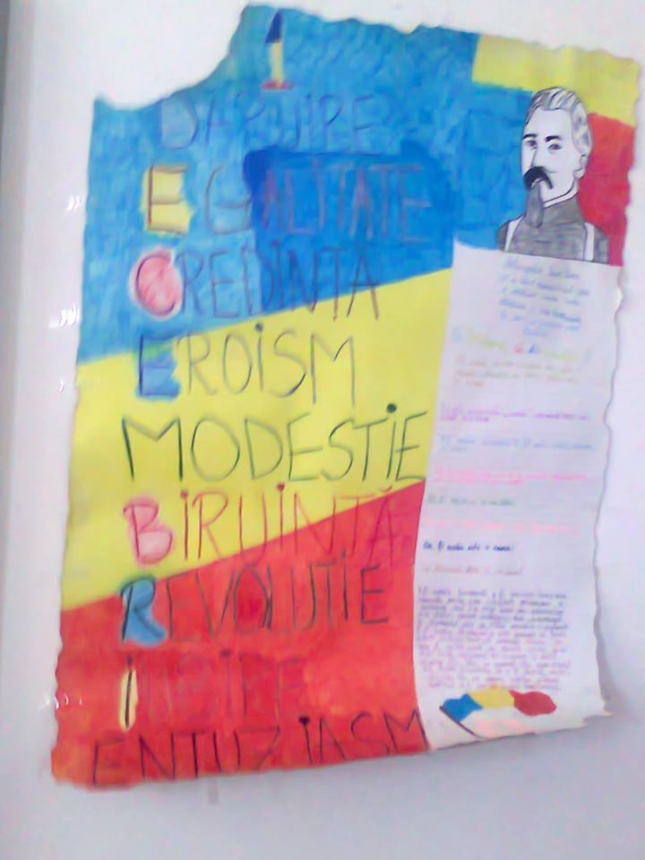
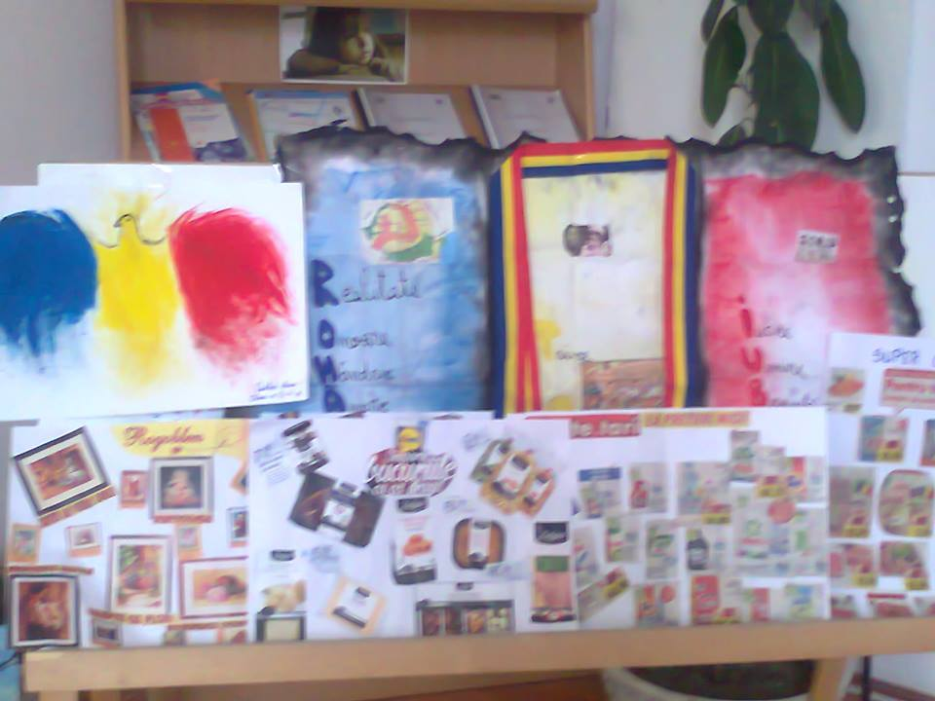
1 DECEMBRIE – ZIUA NATIONALA A ROMANIEI
Mandrii ca suntem romani!

Slide 11
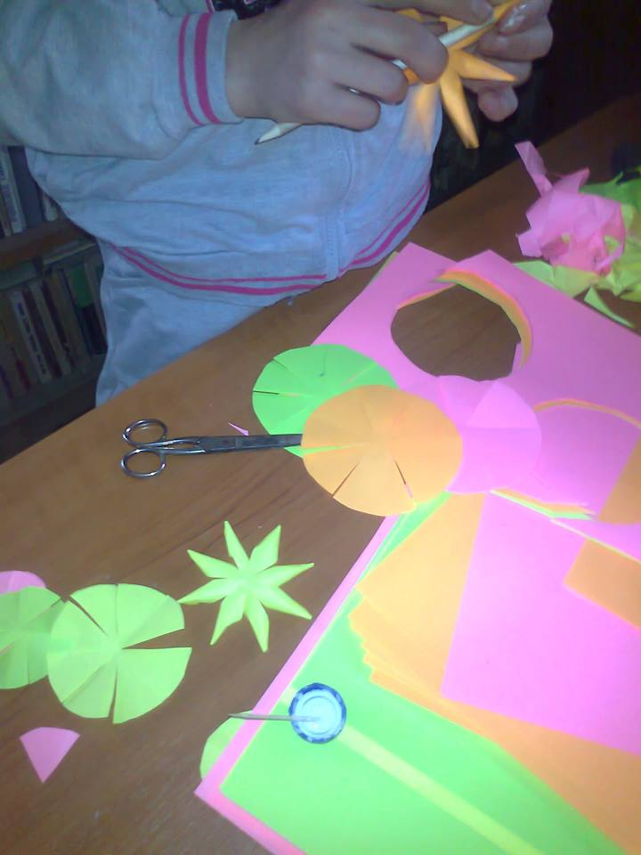
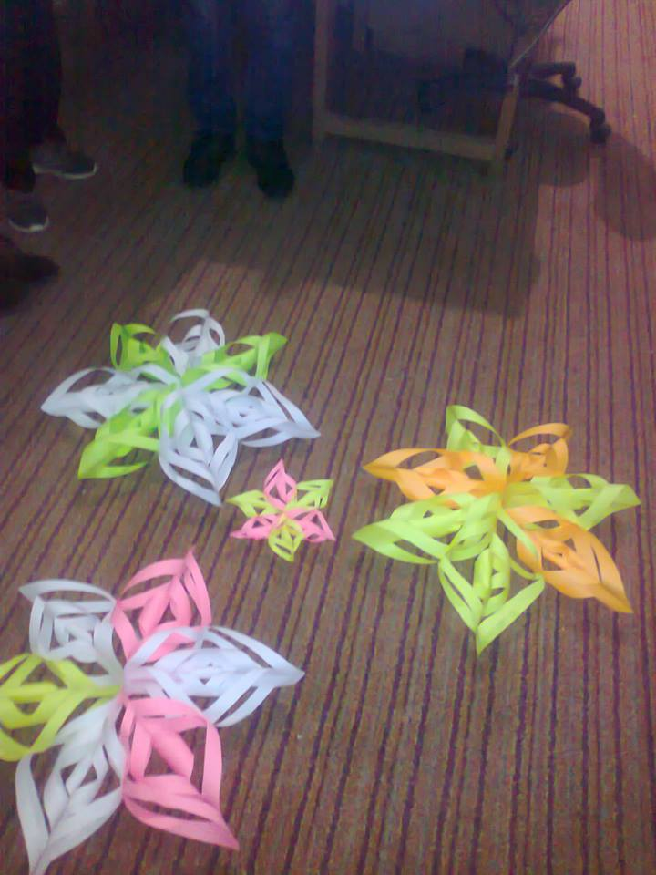
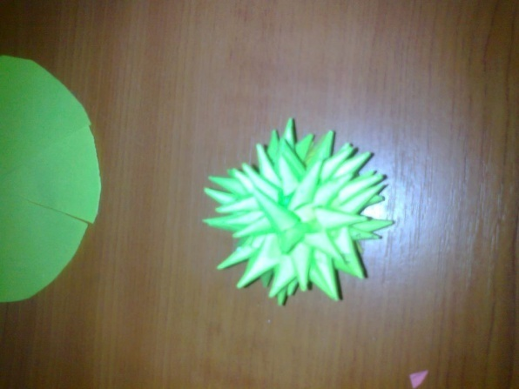
“COLINDAM, COLINEDAM …IARNA!”
Acest eveniment s-a desfasurat in perioada sarbatorilor, cu ajutorul elevilor care ne-au ajutat sa uram un Craciun fericit tuturor cititorilor nostrii care ne-au vizitat.

Slide 12
